Slide 1
إختيار الأدوات التي تعبر عن المفاهيم التالية : كبير وصغير

Slide 2
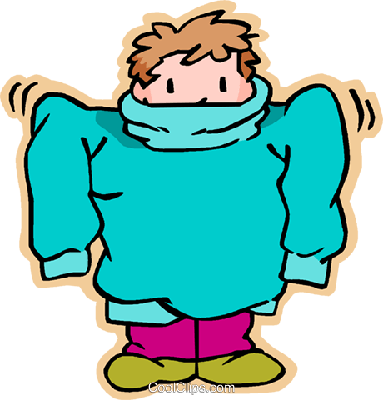
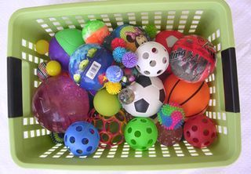
المراجعة:أ. جمعه شعيب | الإعداد :أ.إيناس أنور / أ.ختام فاروق | إختيار الأدوات التي تعبر عن المفاهيم التالية : كبير وصغير رقم الهدف :(1146) | الهدف
الفئة العمرية: 6 – 7 سنوات | مستوى الشدة: متوسطة | فئة الإعاقة : الإعاقة الذهنية | بيانات الهدف
قصة : ملابس خليفة حمد وخليفة أخوان: بينهما فارق في العمر ثلاث سنوات ، فحمد الأخ الأكبر عمره تسع سنوات ، وخليفة الأخ الأصغر عمره ست سنوات ، يحبان دائما إرتداء ملابس متشابهة ، فأمهما تشتري لهما نفس الملابس كل على مقاسه ، أرادا أن يذهبا لزيارة الجدة ، ذهب خليفة إلى غرفته لارتداء ملابسه، وبعد خمس دقائق خرج من غرفته وهو يبكي ويصيح لقد أصبحت ملابسي كبيرة ، تعالت أصوات ضحكات الأم والأب وخليفة وقال الأب الملابس لا تكبر يا بني ، وقالت الأم لقد ارتديت ملابس خليفة يا صغيري. الأنشطة الصفية: أنشطة تدريب الطالب على تمييز الأشياء ذات الحجم الأكبر من بين مجموعة أشياء. أنشطة تدريب الطالب على تمييز الأشياء ذات الحجم الأصغر من بين مجموعة الأشياء. أنشطة تدريب الطالب على تصنيف الأشياء في مجموعتين(كبير وصغير). تنفيذ أوراق عمل مختلفة تساعد على ترسيخ مفهوم صغير وكبير. |  |  | كتاب الطالب

Slide 3
إختيار الأدوات التي تعبر عن المفاهيم التالية : كبير وصغير
نقاط مهمة في الحصة الدرسية
.تحفيز الطالب على التفاعل مع المعلمة.
. مراعاة الفروق الفردية للحالات وإن تشابهت نسبة الذكاء والتقييم.
.إعطاء كل طالب حقه من الحصة .
. تقسيم الحصة إلى عمل جماعي وفردي .
يمكن الدمج بين الأساليب لتحقيق أقصى فائدة ممكنة.

Slide 4
إختيار الأدوات التي تعبر عن المفاهيم التالية : كبير وصغير | الهدف
أنشطه مهارية | المكونات
الأنشطه الصفية : عرض فيديو تعليمي عن مفهوم كبير وصغير . اغاني ترفيهية عن مفهوم كبير وصغير . https://www.youtube.com/watch?v=APCN6W604kM اغنية كفي صغير وقلبي كبير https://www.youtube.com/watch?v=0AjT5XTWmEw قصة موستي (كبير وصغير ) https://www.youtube.com/watch?v=wg8gxg2wCOQ https://www.youtube.com/watch?v=EURqZWqoW_w تعليم مفهوم كبير وصغير https://www.youtube.com/watch?v=XAMtgyiUhIo&vl=ar https://www.youtube.com/watch?v=OtigY6XCE7U https://www.youtube.com/watch?v=5kug3Q1F3BQ https://www.youtube.com/watch?v=uo1UR-NVo-k

Slide 5
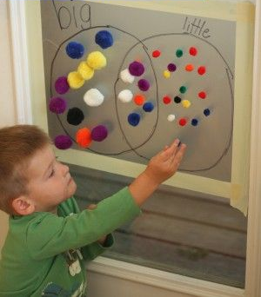
نشاط فن توزيع القطن مختلف الاحجام ووضع الكبير مع بعض والصفير مع بعض
كبير
صغير

Slide 6
نشاط موسيقي/أغنية كبير وصغير
https://www.youtube.com/watch?v=h_7wV1OzTX8
https://www.youtube.com/watch?v=HKev6QbYTVM

Slide 7
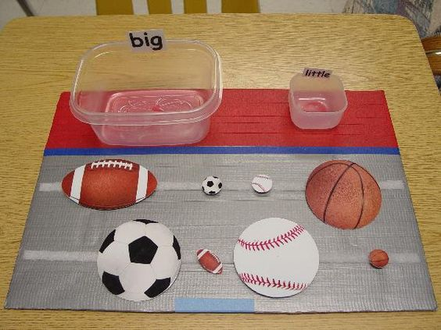
الحصة الدراسية: إختيار الأدوات التي تعبر عن المفاهيم التالية : كبير وصغير . أهداف أخرى: 1- زيادة المحصول اللغوي لدى الطالب 2- تنمية المهارات الحركية الصغرى 3- تنمية مهارات التصنيف والتمييز. التهيئة للحصة (إلقاء التحية ، السلام على الطلاب ، التذكير بما تم تعلمه في الحصة السابقة). عرض فيديو خاص بالدرس. تدريبات التصنيف والفرز للأشياء في مجموعات. يبتكر المدرس أنشطة وتمارين إضافية. النشاط الرياضي : يلعب المعلم مع الطلاب لعبة الكرات مختلفة الأحجام – عمل فريقين ، فريق يجمع الكرات الكبيرة وفريق يجمع الكرات الصغيرة من اسرع فريق في تجميع الكرات من الارض ووضعها في السلة. النشاط الفني: تلوين صور للأ شياء بأحجام مختلفة كبير وصغير ، أو توزيع القطن الكبير مع بعض والصغير مع بعض . النشاط الموسيقى: اغاني عن مفهوم كبير وصغير | دليل للمعلم
يحرص الوالدين في المنزل على ترسيخ مفهوم كبير وصغير من خلال تعامل ابنهم مع الأشياء المختلفة في المنزل الفواكه الألعاب الأدوات بالإضافة إلى مقارنة أفراد الأسرة ببعضهم تدرب الاسرة داخل البيت الطالب على مفهوم كبير وصغير من خلال جعله تسمية الاشياء الموجودة داخل المنزل مثل كرة صغيرة ، تفاحة كبيرة ، تلفزيون كبير ، وايضا ممكن جعله يوزع الاشياء الى صغير وكبير مثل الالعاب يضع الالعاب الكبيرة مع بعض والصغيرة مع بعض . | الواجب المنزلي
مجموعة تدريبات على الآيباد ، سمارت بورد تعيم مفهوم كبير وصغير من خلال الايباد . وضع إشارة صح وإشارة خطأ على عدد من الصور حسب مفهوم كبير وصغير . | تمارين إلكترونية
متوسط: ان يمسك الطالب الشكل الكبير . جيد: ان يشير الى الكبير والصغير مرتفع: ان يشمي الشكل الكبير والصغير . . | التقييم

Slide 8
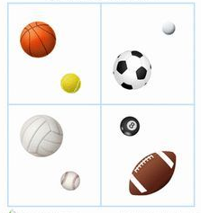
ضع علامة صح عند الكرة الكبيرة

Slide 9
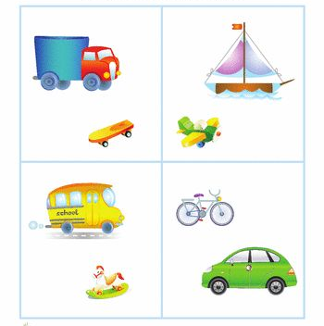
ضع علامة صح عند الاشياء الصغيرة

Slide 10
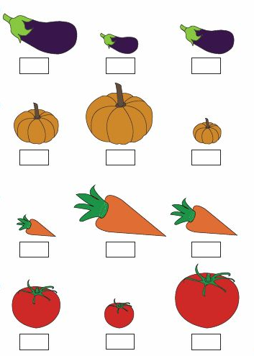
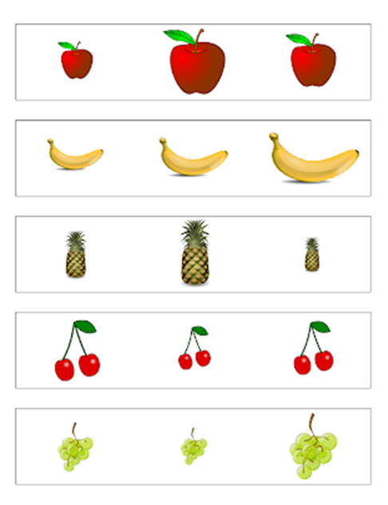
ضع علامة صح على الأكبر

Slide 11
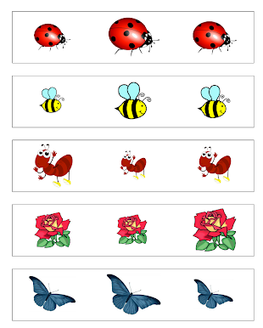
ضع علامة صح على الاصغر

Slide 12
سمي المفاهيم الموجودة في الصور ( كبير وصغير )

Slide 13
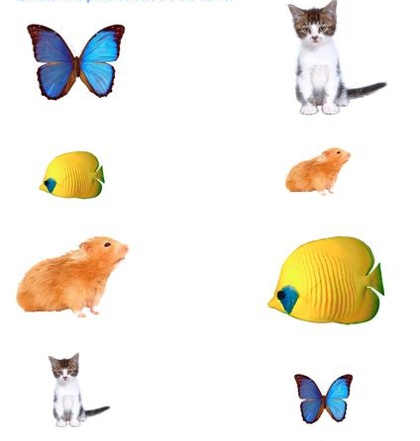
وصل بين الصور جسب مغهوم كبير وصغير

Slide 14
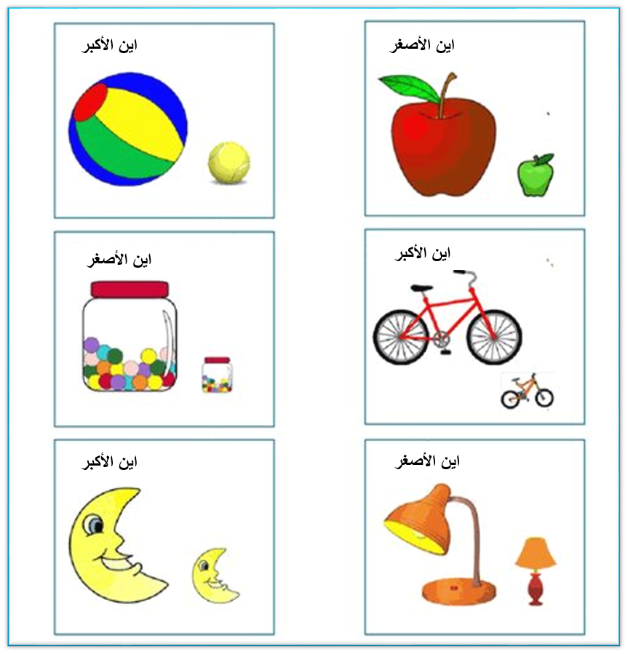
ضع علامة عند الاختيار الصحيح

Slide 15
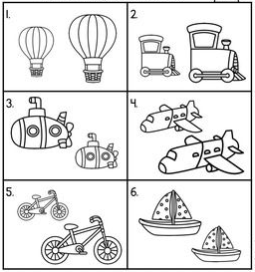
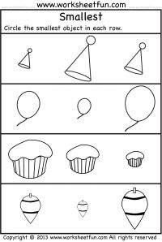
لون الصورة التي تدل على مفهوم أصغر

Slide 16
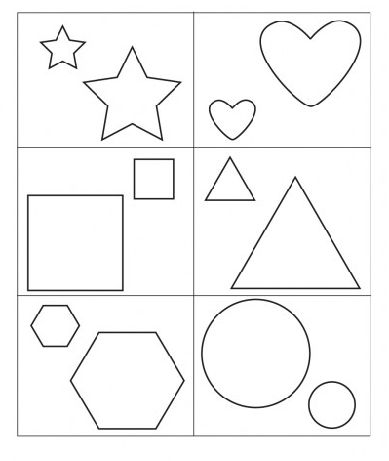
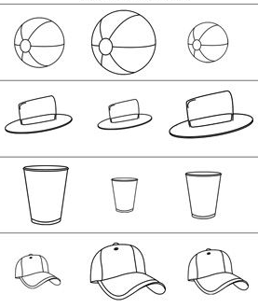
لون الصورة التي تدل على مفهوم أكبر

Slide 17
لون الصورة واذكر المفهوم ( كبير وصغير )

Slide 18
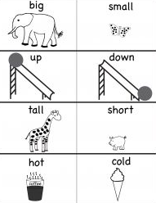
اختار مفهوم أكبر و أصغر من بين المفاهيم المختلفة

